Slide 1
常识推理论文介绍
By Siwei Wu
2021.12.22

Slide 2
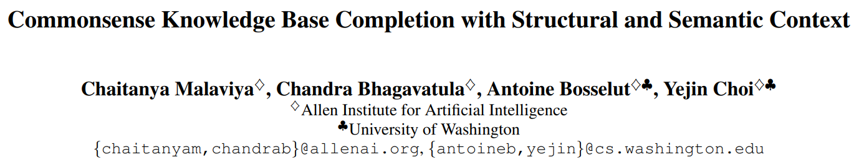
AAAI 2020

Slide 3
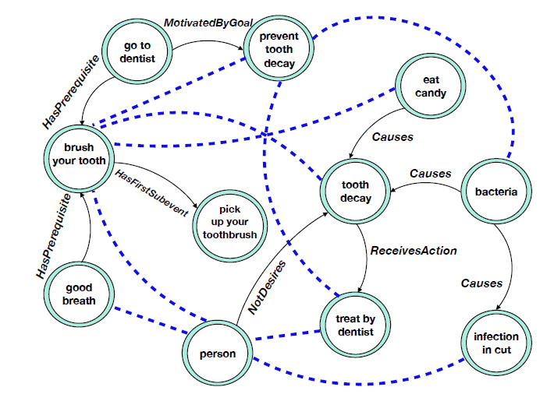
Task
常识知识图谱和实体知识图谱类似，不过节点内容是一段自由形式的文本
常识知识图谱补全和实体知识图谱补全一样，也是挖掘知识图谱中的潜在边，并连接
这篇论文的补全模式，也是给定头节点和关系，组成一个query，然后在知识图谱上找到最可能的尾节点进行补全

Slide 4
Motivation
常识知识图谱补全最大的挑战是图谱的scale和sparsity：
为了表示常识，需要知识图谱具有概念上的多样性和表达性；而这也导致了常识知识图谱和传统知识图谱相比，节点数量要大几个数量级，并且非常的稀疏
Node1:“prevent tooth decay”
Node2:“tooth decay”
这两个节点中的文本在概念上是相关的，但并不完全相等，因此需要单独表示
传统知识图谱FB15K-237边的稠密性大概是ConceptNet 和 ATOMIC的100倍；而ATOMIC的节点个数大概是FB15K-237的18倍

Slide 5
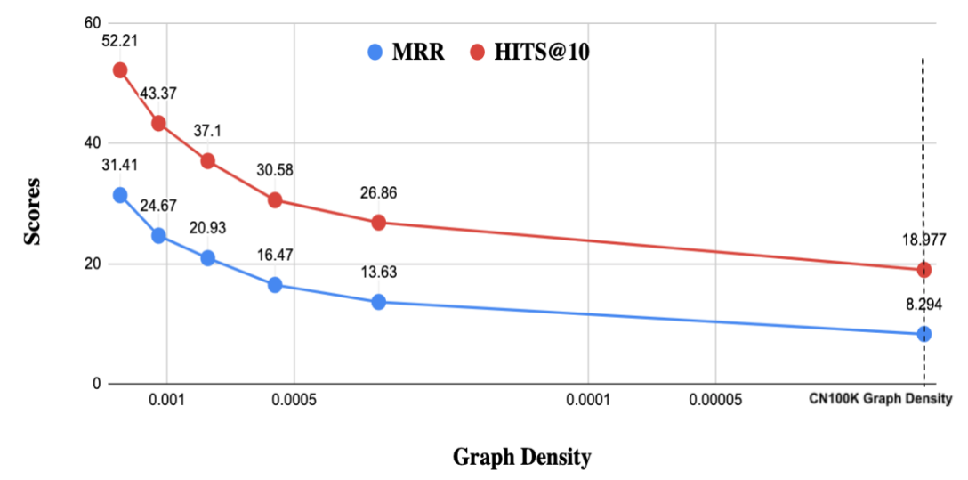
Motivation
通过试验直观的表明了，现存的实体知识图谱补全算法都潜在的假设（需要）知识图谱是稠密的
在FB15K-237数据集上，使用ConvTransE模型在不同密度下进行补全的得分情况。可以看到，当知识图谱的稠密性降低时，模型的效果急速下降

Slide 6
Contribution
定性的观察了常识知识图谱相对于实体知识图谱的独特挑战
提出了一个结合潜在结构和知识图谱中非显示表达的上下文语义知识的知识图谱补全模型
第一个为ATOMIC补全给出定性结果
分析并观察了语言模型擅于捕捉的常识知识类别

Slide 7
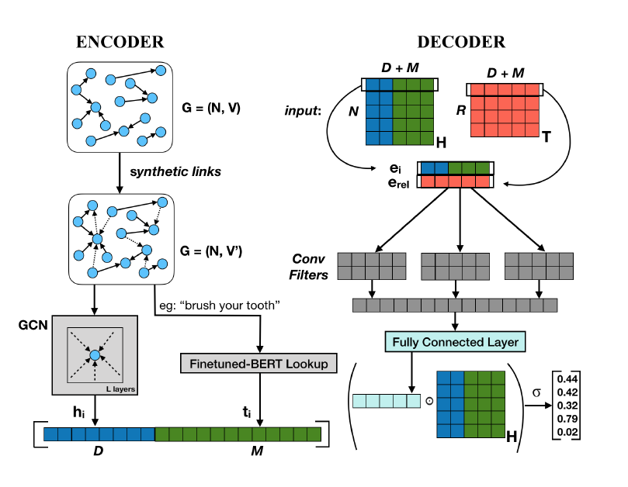

Model
输入为$(e_{i},rel)$
输出为图谱中所有实体作为前缀$(e_{i},rel)$的尾节点的概率

Slide 8

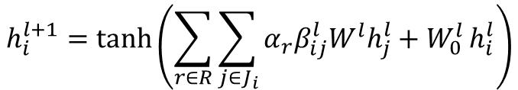
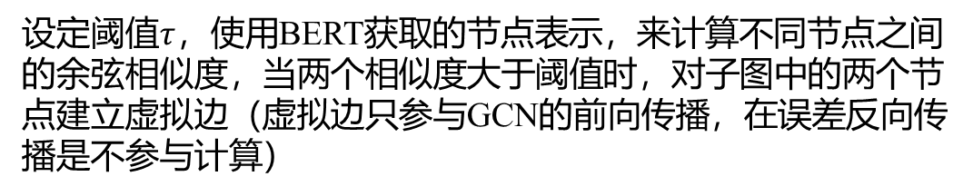
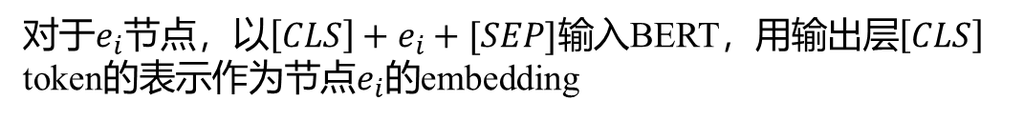


Encoder
从语言模型中获取节点的embedding
对于$e_{i}$节点，以$\left[CLS\right]+e_{i}+[SEP]$输入BERT，用输出层$\left[CLS\right]$ token的表示作为节点$e_{i}$的embedding
通过语言模型完成虚拟边的连接：
设定阈值$τ$，使用BERT获取的节点表示，来计算不同节点之间的余弦相似度，当两个相似度大于阈值时，对子图中的两个节点建立虚拟边（虚拟边只参与GCN的前向传播，在误差反向传播是不参与计算）
通过GCN获取节点的结构信息
$$h_{i}^{l+1}=tanh⁡\left(\sum_{r∈R}{\sum_{j∈J_{i}}{α_{r}β_{ij}^{l}W^{l}h_{j}^{l}+W_{0}^{l}}}h_{i}^{l}\right)$$
$$\hat{β_{ij}^{l}}=h_{i}^{l}h_{j}^{l}$$
$$β_{i}^{l}=softmax(\hat{β_{i}^{l}})$$
将节点的GCN表示和BERT表示向量进行拼接，得到节点的最终表示

Slide 9
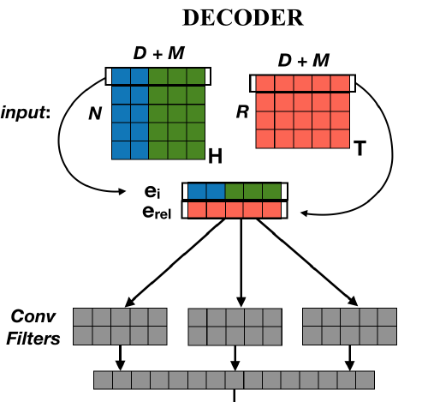
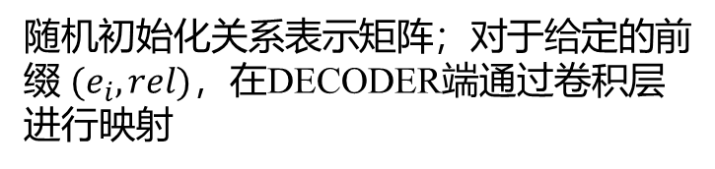
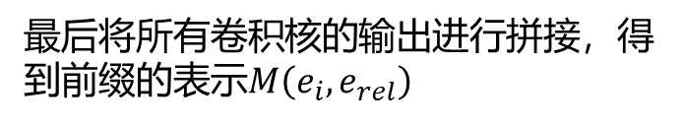

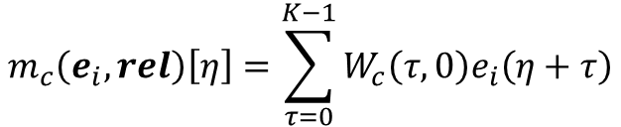
Decoder
随机初始化关系表示矩阵；对于给定的前缀 $(e_{i},rel)$，在DECODER端通过卷积层进行映射
$$m_{c}\left(e_{i},rel\right)\left[η\right]=\sum_{τ=0}^{K−1}{W_{c}\left(τ,0\right)e_{i}\left(η+τ\right)}$$
$$+W_{c}\left(τ,1\right)e_{rel}\left(η+τ\right)$$
最后将所有卷积核的输出进行拼接，得到前缀的表示$M\left(e_{i},e_{rel}\right)$

Slide 10
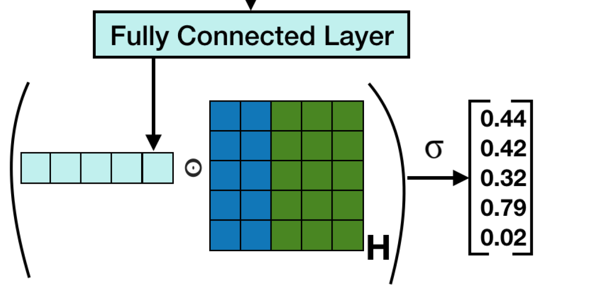


Score
最后三元组$(e_{i},rel,e_{j})$的得分计算
$$s\left(e_{i},rel,e_{j}\right)=σ\left(M\left(e_{i},e_{rel}\right)W_{conv}e_{j}\right)$$
最后使用Binary Cross Entropy Loss构建损失函数

Slide 11
Subgraph Sample
因为将整个知识图谱直接放入模型进行训练需要大量计算资源，随机采样了一些很小的子图用来训练
以均匀分布，对图中的边进行随机采样，构建子图
为了提高子图的稠密性，根据相似性对子图中所有的节点对进行虚拟边的构建

Slide 12
Dateset
因为知识图谱补全任务需要实体至少被见过一次。而ATOMIC数据集的原始划分，使训练、测试和验证集互不相交。这里对ATOMIC数据进行了重新划分（80-10-10），使得验证集和测试集的数据至少在训练集出现一次。
在ATOMIC数据上，过滤图谱（训练集、测试集和训练集）中，前缀$\left(e_{i},e_{rel}\right)$除标准答案外的其他尾节点

Slide 13
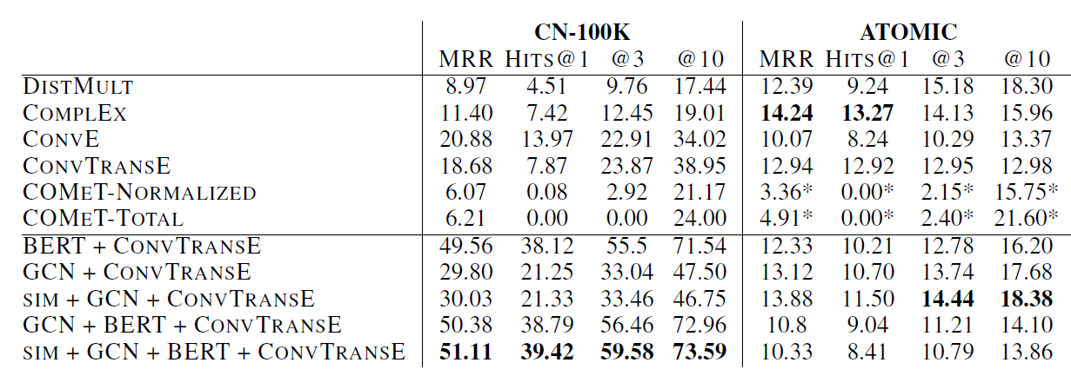
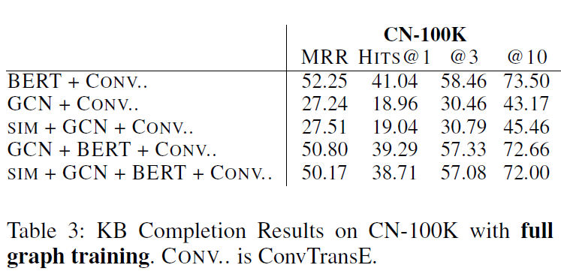
Result
从结果中可以看出，在整个知识图谱上训练和在随机采取的子图上训练的效果是差不多的
在不能使用整张图做训练时，使用GCN信息是可以提高模型效果的；在整张图上训练时，GCN信息的作用就会消失
加入根据相似性推断的虚拟边可以提升模型的效果。
用相似诱导链接增加常识知识图谱的边，可以为计算图形嵌入提供更多的上下文。
在CN-100K上加入BERT可以提高模型的效果，但是在ATOMIC上加入BERT反而会使模型效果降低

Slide 14
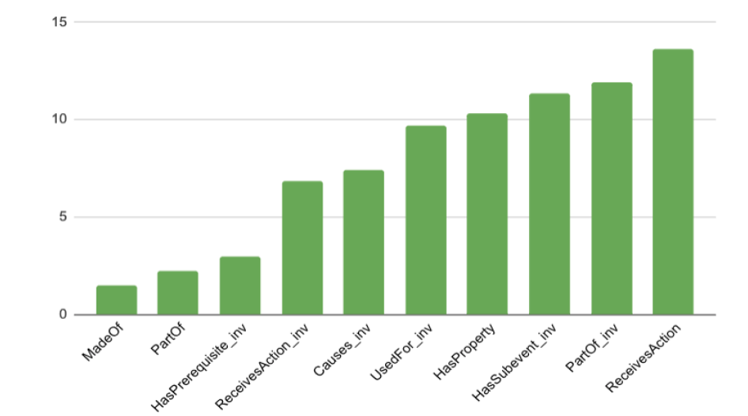

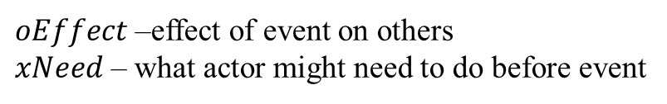
Result
BERT很擅长捕捉分类关系，所以使用BERT在CN-100K数据上有显著的提高；但是对于ATOMIC却没什么作用
这是因为CN-100K中的关系式普遍存在于大量的文本语料中，BERT在预训练阶段使用mask训练时，可以抢先获得KB completion的信息
$$John bought \left[MASK\right] cups for the party.$$
$$\left[cups, MadeOf, plastic\right]$$
ATOMIC上的节点的数量太多，且关系类型非常复杂
$oEffect$ –effect of event on others
$xNeed$ – what actor might need to do before event

Slide 15
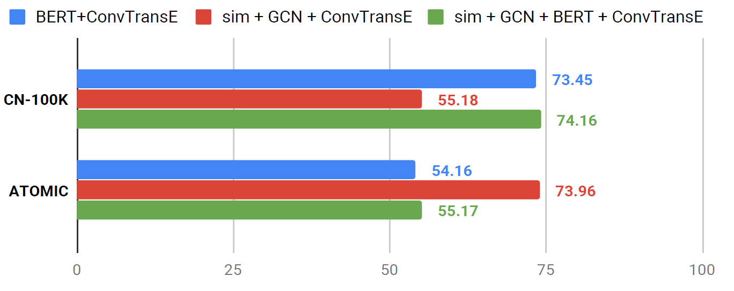

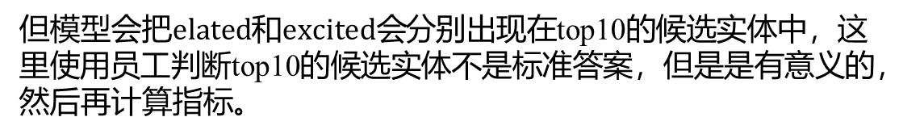


Result
一些错误的负样本会出现在模型预测的top-k个候选样本中，自动指标无法识别
$$e_{1}=PersonX wins two tickets$$
$$rel=xEffect$$
$$e_{2}=elated and excited$$
但模型会把$elated$和$excited会$分别出现在top10的候选实体中，这里使用员工判断top10的候选实体不是标准答案，但是是有意义的，然后再计算指标。

Slide 16
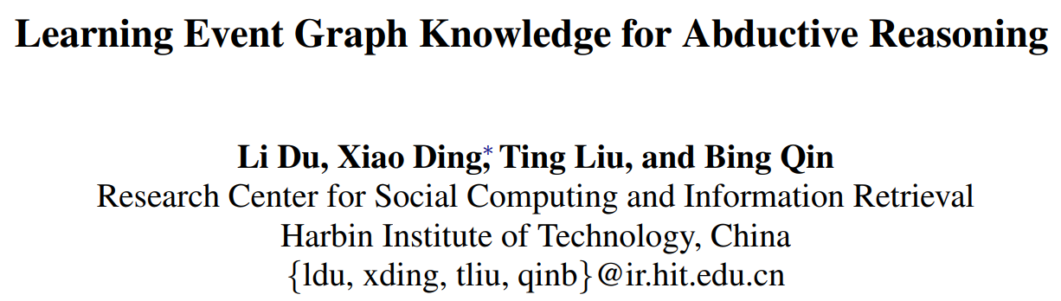
ACL 2021

Slide 17
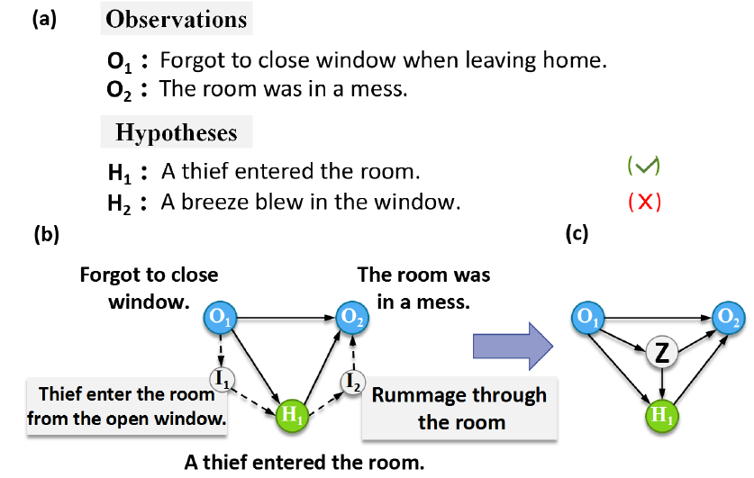
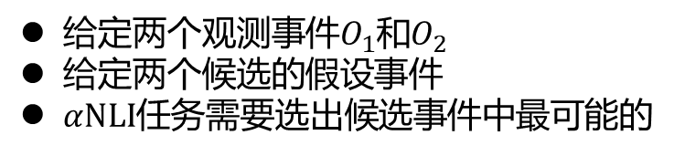
Task
溯因推理任务（$αNLI$）的目的是推理出不完整的观测事件之间最可能的解释
给定两个观测事件$O_{1}$和$O_{2}$
给定两个候选的假设事件
$αNLI$任务需要选出候选事件中最可能的
所有观测事件和假设事件都是自然语言描述的日常事件

Slide 18
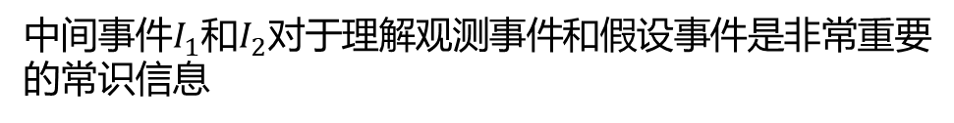
Motivation
之前用预训练语言模型进行溯因推理的工作，虽然可以捕捉到事件的语义信息，但是常识知识对溯因推理也很关键
中间事件$I_{1}$和$I_{2}$对于理解观测事件和假设事件是非常重要的常识信息

Slide 19
Motivation
观测事件、假设事件、中间事件以及他们的关系可以通过事件图的方法进行描述
问题是怎么从事件图中学习需要的常识知识

Slide 20

Contribution
基于一些辅助的常识知识数据构建事件图
提出了一个分两步训练的模型（Event Graph Enhanced RoBERTa ），解决上述问题
引入隐变量$Z建模$中间事件的信息
使用pretraining加finetuning的方法，分别使模型获得常识信息以及使用常识信息进行推理

Slide 21
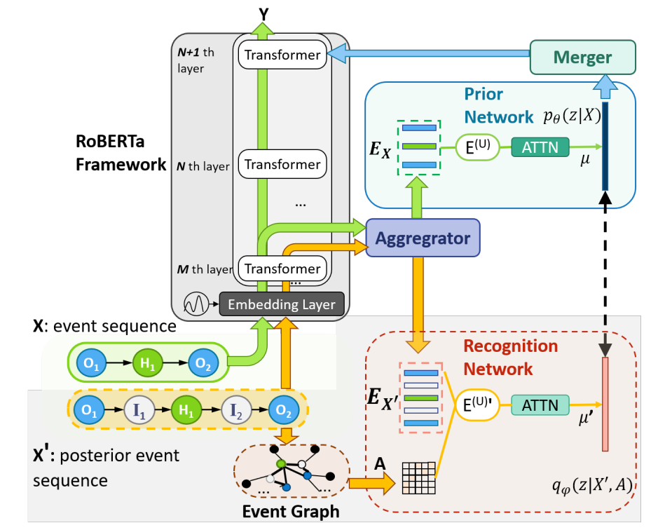
Model

Slide 22
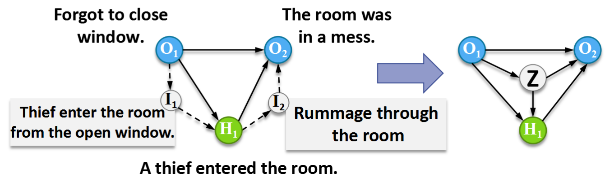
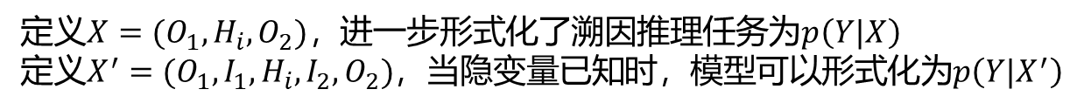

Model
溯因推理任务的的输入时给定两个观测事件，判断哪个假设事件作为观测事件解释的可能性最大
$$p\left(Y|O_{1},H_{i},O_{2}\right)$$
定义$X=(O_{1},H_{i},O_{2})，$进一步形式化了溯因推理任务为$p\left(Y|X\right)$
定义$X^{′}=(O_{1},{I_{1},H}_{i},{I_{2},O}_{2})$，当隐变量已知时，模型可以形式化为$p\left(Y|X^{′}\right)$

Slide 23
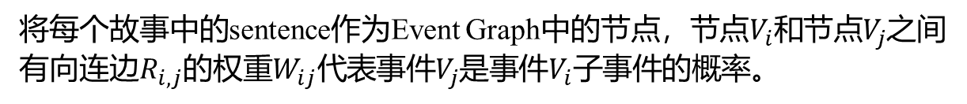
Event Graph
VIST 和 Time Travel数据集是两个故事集，每个故事都是由五句话组成。
1st:The kids at school were discussing allowances.
2nd:Tom was ashamed because he got less than anyone else.
3rd: Tom never had an allowance before.
4th:So, Tom lied about how much allowance he got.
5th:The other kids seemed jealous, which pleased Tom.
将每个故事中的sentence作为Event Graph中的节点，节点$V_{i}$和节点$V_{j}$之间有向连边$R_{i,j}$的权重$W_{ij}代表$事件$V_{j}$是事件$V_{i}$子事件的概率。
在next event prediction task上微调一个RoBERTa-large模型。使用一个故事中的相邻句子对作为正样本、不相邻或者逆序的句子对作为负样本。
一个故事里的[1st, 2nd]句子和 [4th, 5th] 句子是两个正例
一个故事里的[1st, 3rd]句子和 [5th, 4th] 句子是两个反例

Slide 24
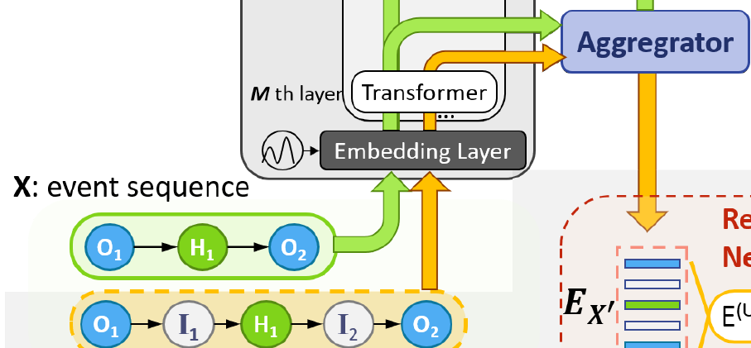




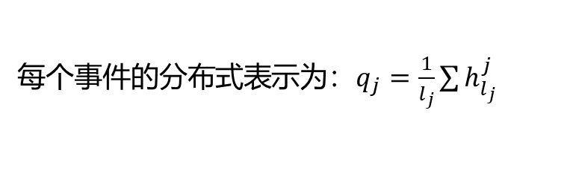

Event Representation Aggregator
第$M$层Transformer输出的隐状态为$H^{(M)}=\left[h_{\left[CLS\right]},\left(h_{1}^{1},⋯,h_{l_{1}}^{1}\right),⋯,\left(h_{1}^{3},⋯,h_{l_{3}}^{3}\right)\right]$
每个事件的分布式表示为：$q_{j}=\frac{1}{l_{j}}\sum{h_{l_{j}}^{j}}$
通过一个attention机制从$H^{(M)}$中选择信息
$$e_{j}=MultiAttn\left(q_{j}，H^{(M)}\right)$$
事件序列$X的$表示为
$$E_{X}=\left\{e_{1},e_{2},e_{3}\right\}$$
同理，通过Aggregator模块可以得到事件序列$X′$的表示为
$$E_{X′}=\left\{e_{1},e_{2},e_{3},e_{4},e_{5}\right\}$$

Slide 25
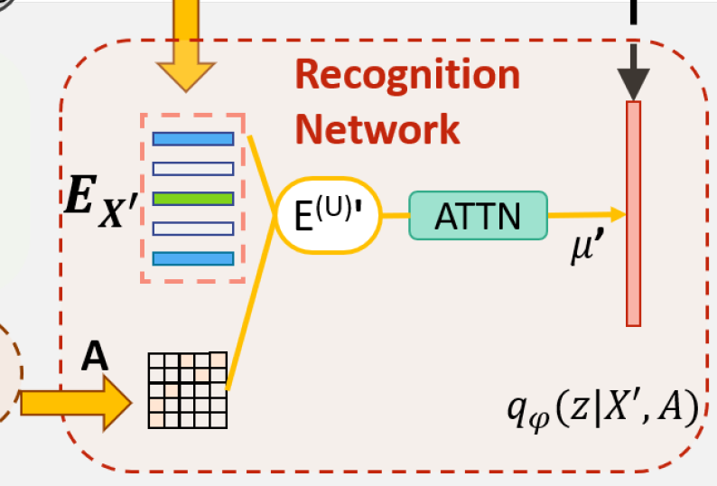

Recognition Network
Recognition Network基于$E_{X′}$和$A$来建模$q_{φ}(z|X^{′},A)$，这里根据VAE的思想
$$q_{φ}\left(z | X^{′},A\right)\sim N\left(μ^{′}\left(X^{′},A\right),D\right)$$
这里的$A$矩阵是事件序列$X′$，各个事件在Event Graph中的转移矩阵
这个正态分布的概率在均值处最大，因此，最终选择的隐变量$z=μ^{′}\left(X^{′},A\right)$

Slide 26


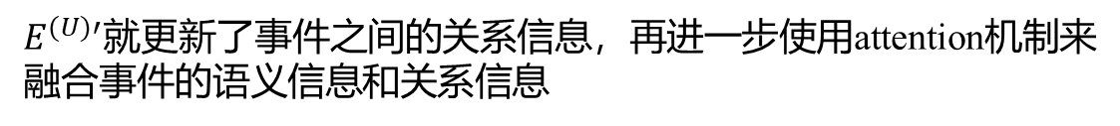


Recognition Network
使用GNN来联合$E_{X′}$以及转移矩阵$A，来$获得$μ^{′}\left(X^{′},A\right)$
$$E^{(U)′}=σ\left(AE_{X′}W^{\left(u\right)}\right)$$
$E^{(U)′}$就更新了事件之间的关系信息，再进一步使用attention机制来融合事件的语义信息和关系信息
$$E^{(U)′}=MultiAttn(E^{{\left(U\right)}^{′}},E^{(U)′})$$
最后，通过耦合$E^{(U)′}$中的所有信息，去估计$μ^{′}\left(X^{′},A\right)$
$$μ^{′}=g(E^{(U)′})$$
这里的$g\left(.\right)$函数是一个$mean−pooling$

Slide 27

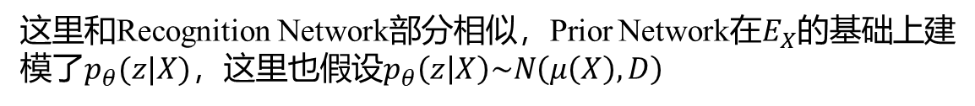




Prior Network
这里和Recognition Network部分相似，Prior Network在$E_{X}$的基础上建模了$p_{θ}(z|X)$，这里也假设$p_{θ}\left(z | X\right)\sim N\left(μ\left(X\right),D\right)$
直接使用attention机制更新$E_{X}$
$$E^{(U)}=MultiAttn(E_{X},E_{X})$$
然后再使用attention机制获取更深层次的表示
$$E^{(U)}=MultiAttn(E^{\left(U\right)},E^{(U)})$$
同样使用$mean−pooling$去耦合$E^{(U)}$中的信息
$$μ^{′}=g(E^{(U)′})$$

Slide 28
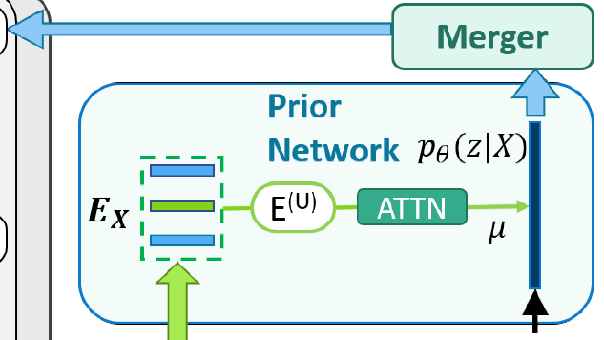


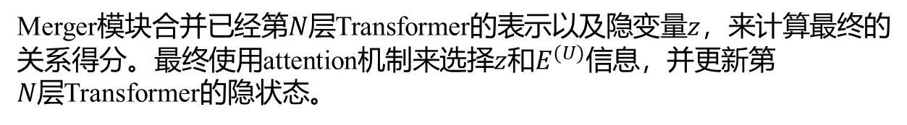
Merger
Merger模块合并已经第$N层$Transformer的表示以及隐变量$z$，来计算最终的关系得分。最终使用attention机制来选择$z$和$E^{(U)}$信息，并更新第$N层$Transformer的隐状态。
在Pretraining阶段：
$$H^{{\left(N\right)}^{∗}}=MultiAttn(H^{\left(N\right)},\left[μ^{′};E^{\left(U\right)}\right])$$
在finetuning阶段：
$$H^{{\left(N\right)}^{∗}}=MultiAttn(H^{\left(N\right)},\left[μ;E^{\left(U\right)}\right])$$
最后， $H^{{\left(N\right)}^{∗}}$作为RoBERTa的最后一层Transformer的输入，预测关系得分

Slide 29


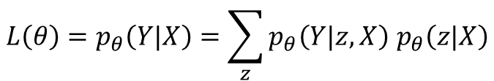
Optimizing
在pretraining阶段，没有准备反例。因此，不在pretraining阶段通过预测在事件序列中被mask掉的token来做训练。
1st:The kids at school were discussing allowances.
2nd:Tom was ashamed because he got less than anyone else.
3rd: Tom never had an allowance before.
4th:So, Tom lied about how much allowance he got.
5th:The other kids seemed jealous, which pleased Tom.
pseudo instances:
$X:\left[O_{1}\left(1st\right),H_{i}3rd,O_{1}\left(5th\right)\right]$
$$X′:\left[O_{1}\left(1st\right),I_{1}\left(2nd\right),H_{i}3rd,I_{2}\left(4th\right),O_{1}\left(5th\right)\right]$$
在pretraining阶段用的目标方程：
$L^{ELBO}\left(θ,φ \right)=E_{q\left(z | X^{′},A\right)}\log{L_{MLM}\left(X,z;θ\right)−}λKL\left(q_{φ}\left(z|X^{′},A\right)||p_{θ}\left(z|X\right)\right)$
$$≤\log{p\left(Y|X\right)}$$
在finetuning阶段，目标方程：
$$L\left(θ\right)=p_{θ}\left(Y|X\right)=\sum_{z}{p_{θ}\left(Y|z,X\right) p_{θ}\left(z|X\right)}$$

Slide 30
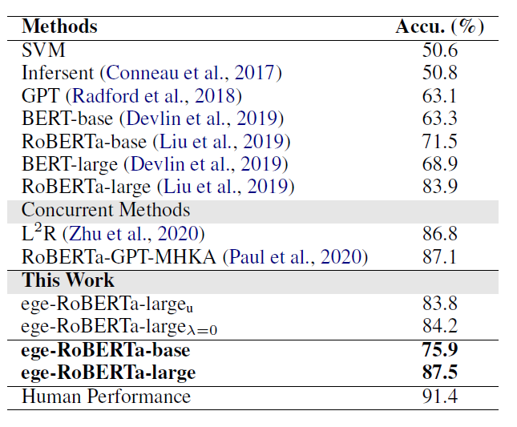
Result

Slide 31
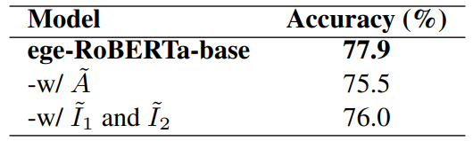
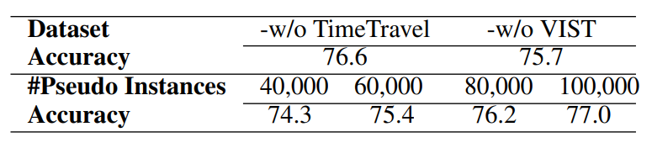
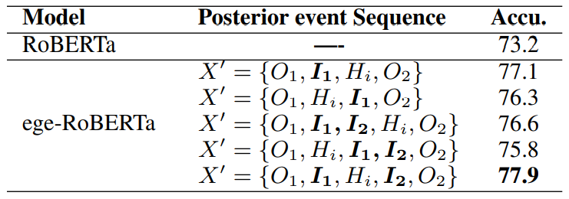
Result

Slide 32
Thanks

